Slide 1


Slide 2
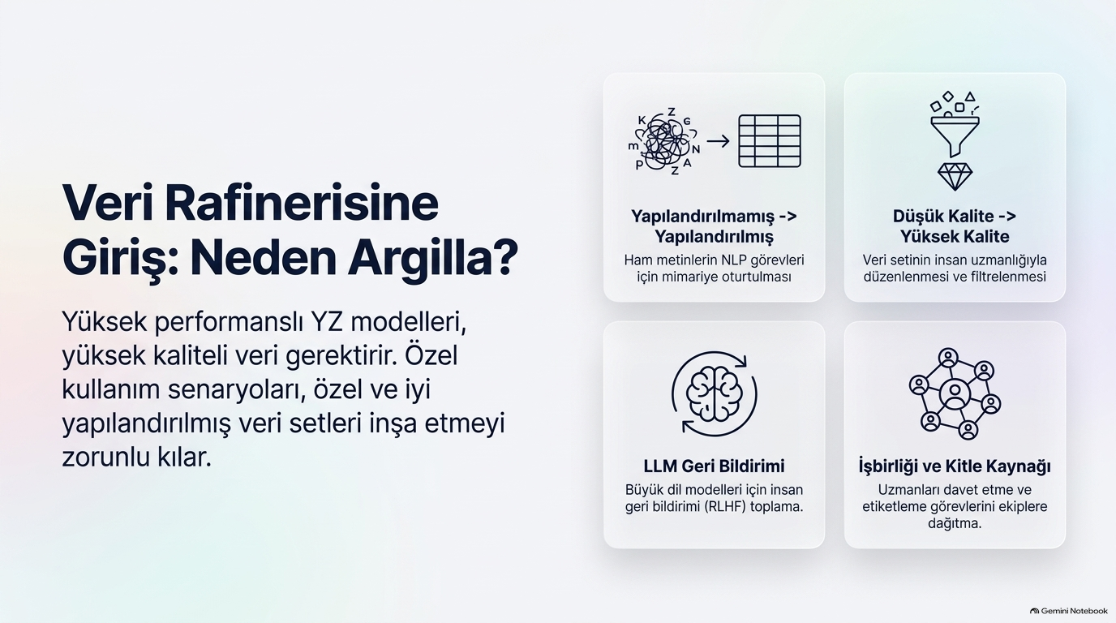

Slide 3
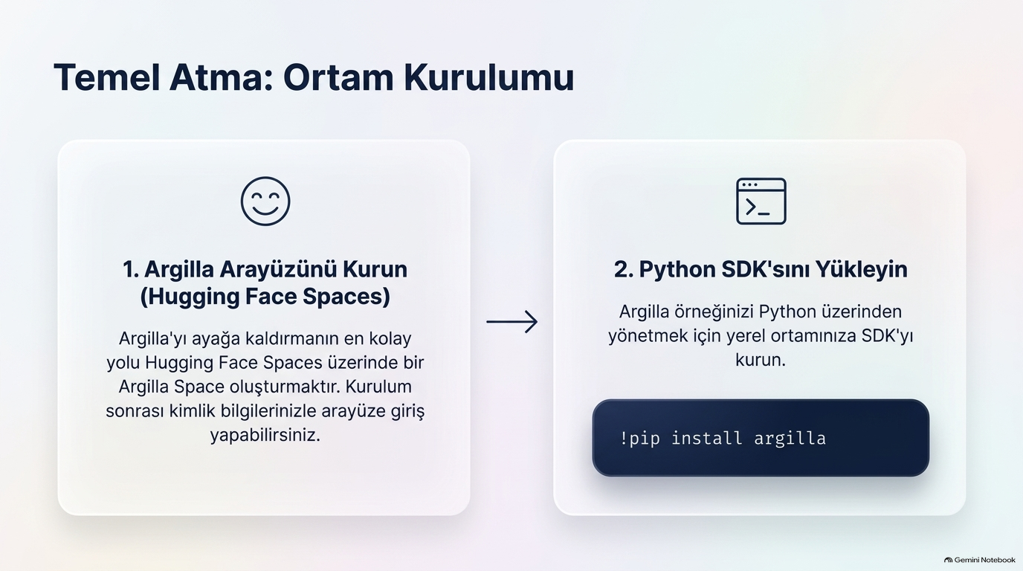

Slide 4
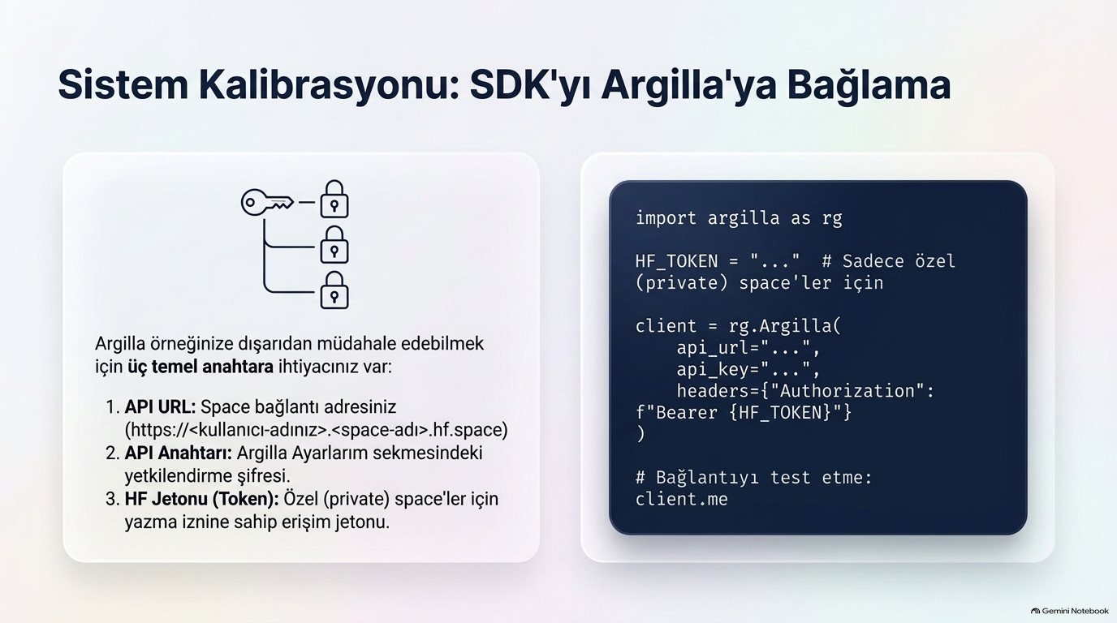

Slide 5
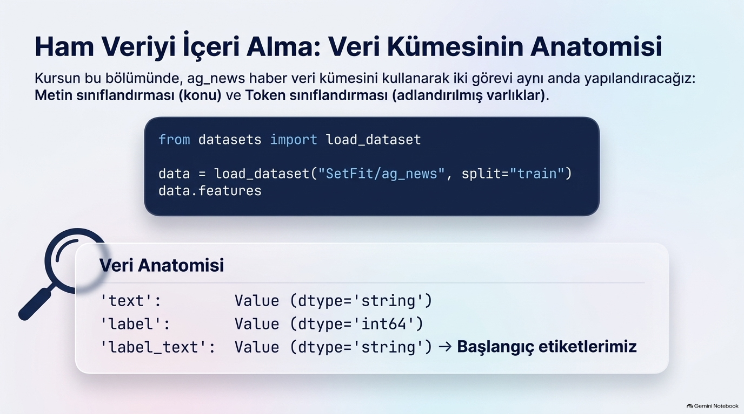

Slide 6
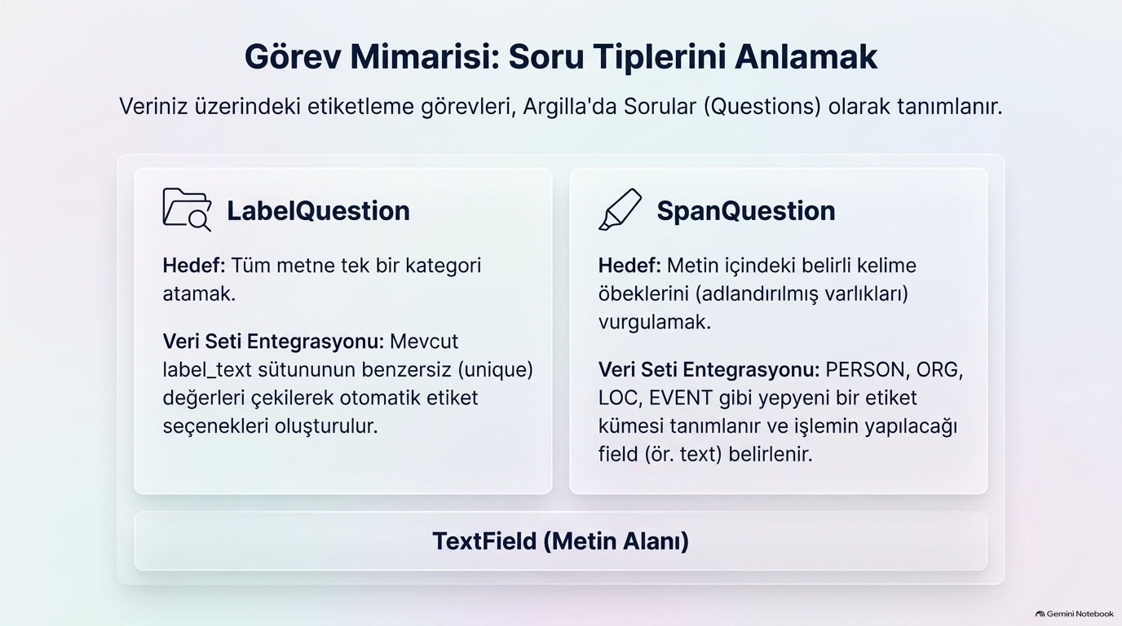

Slide 7
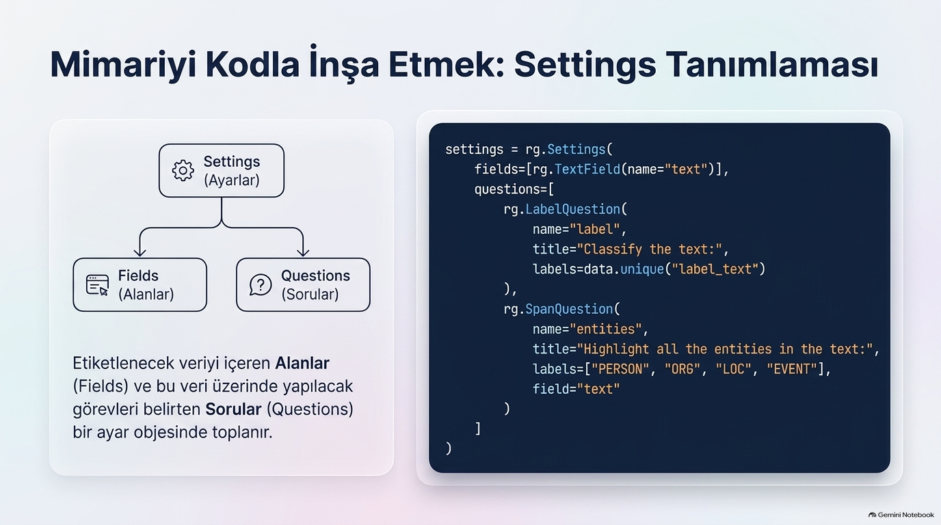

Slide 8
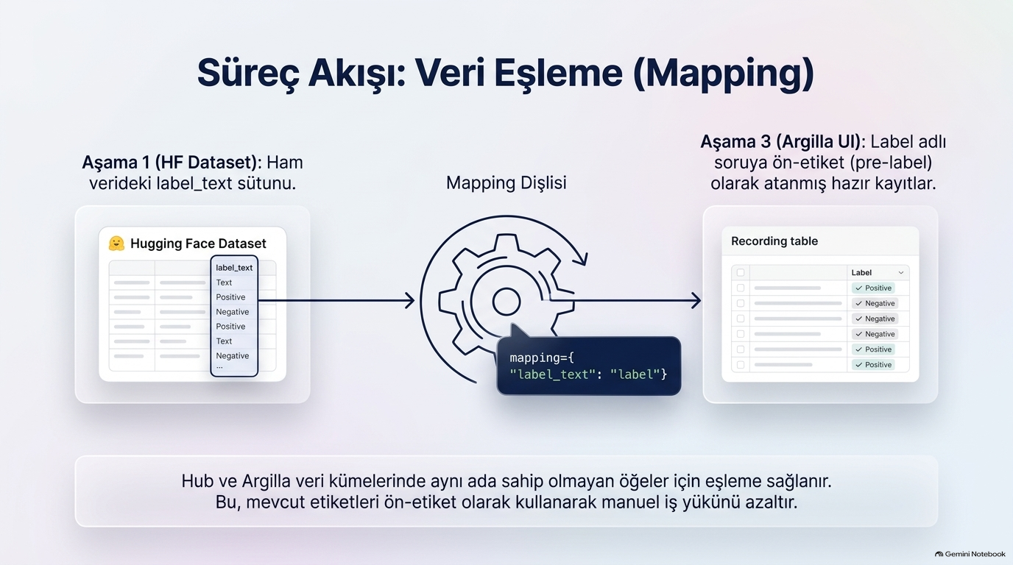

Slide 9
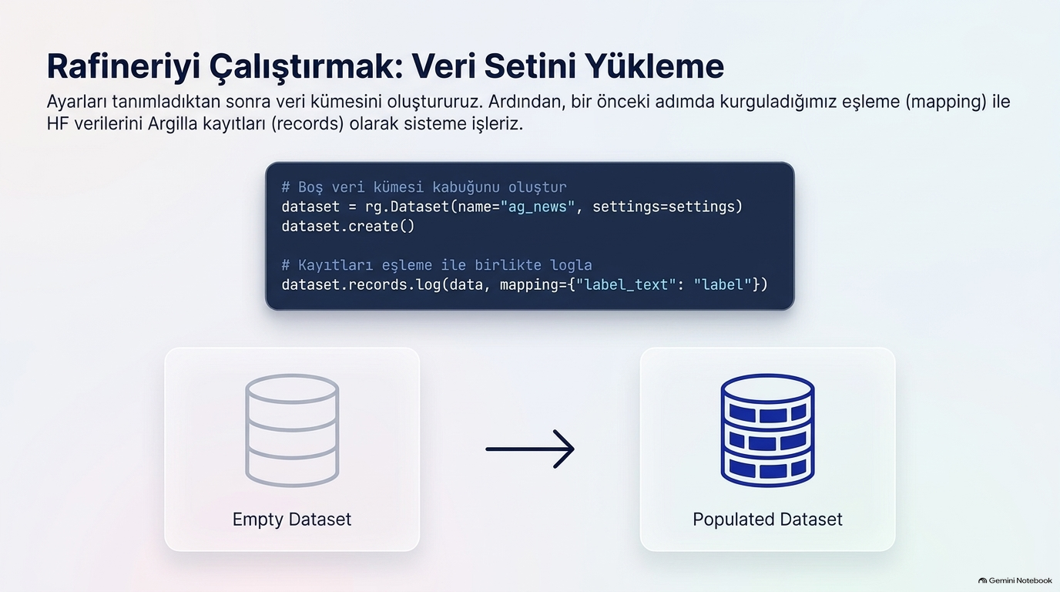

Slide 10
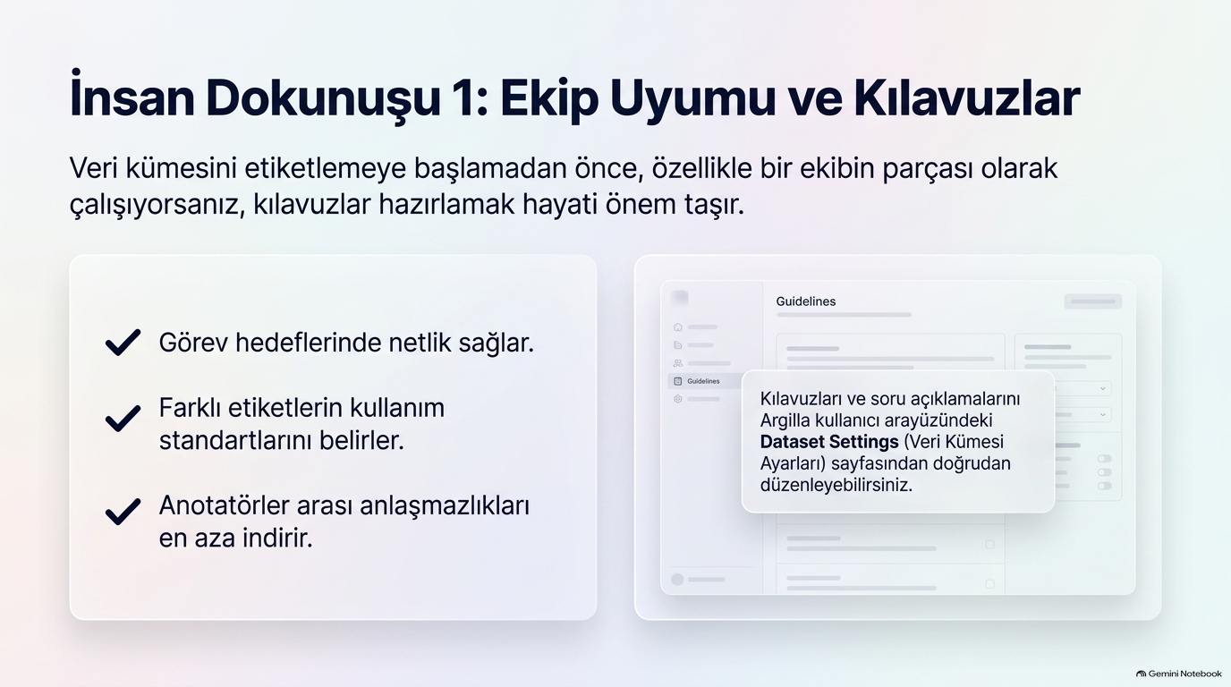

Slide 11
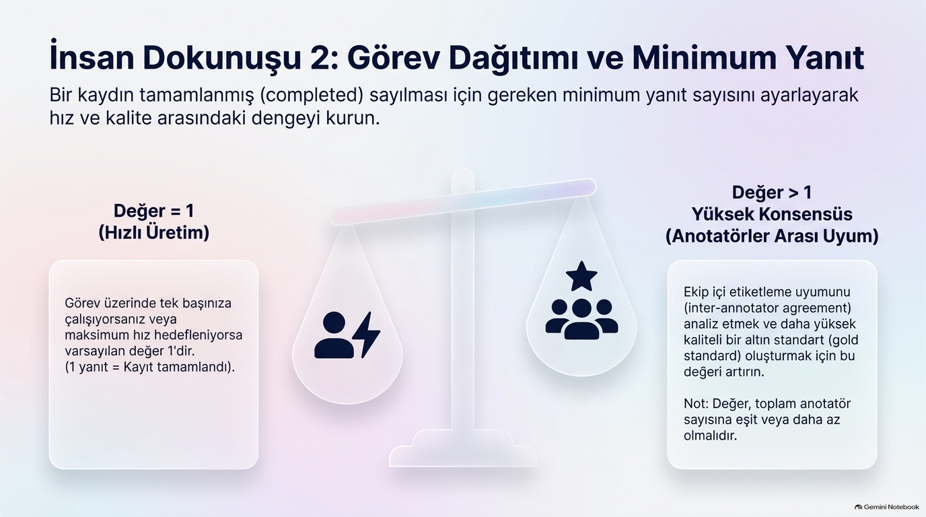

Slide 12
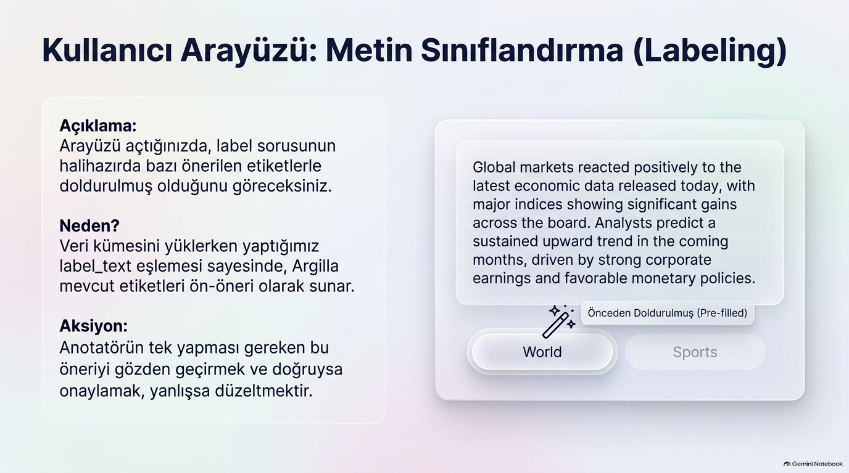

Slide 13
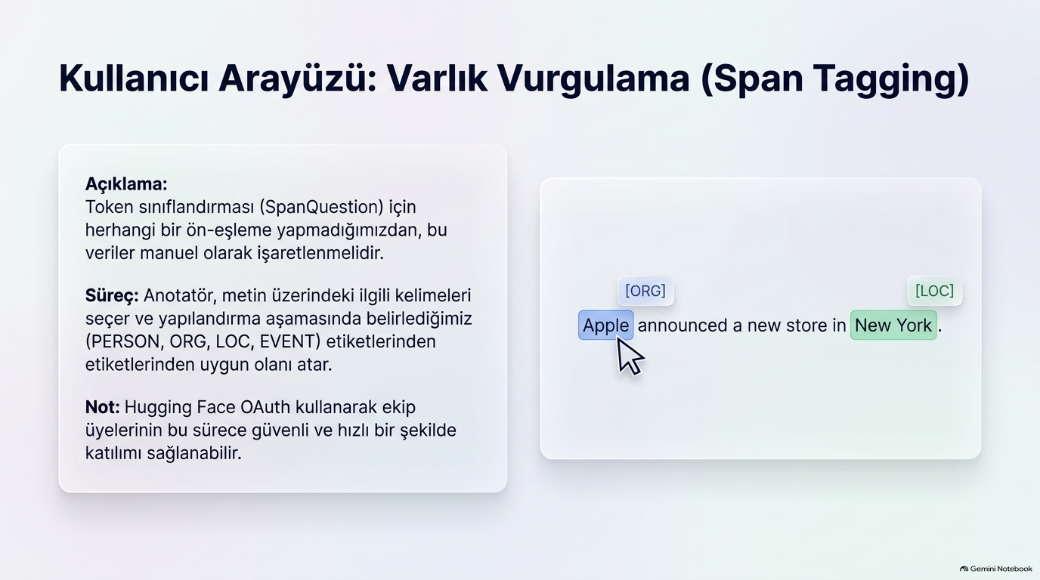

Slide 14
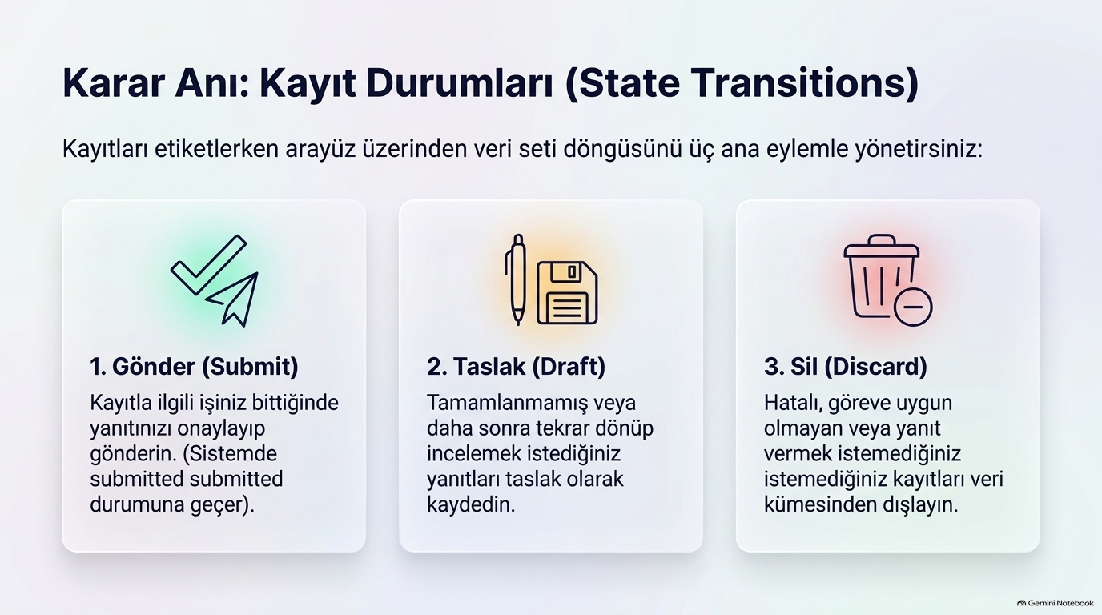

Slide 15
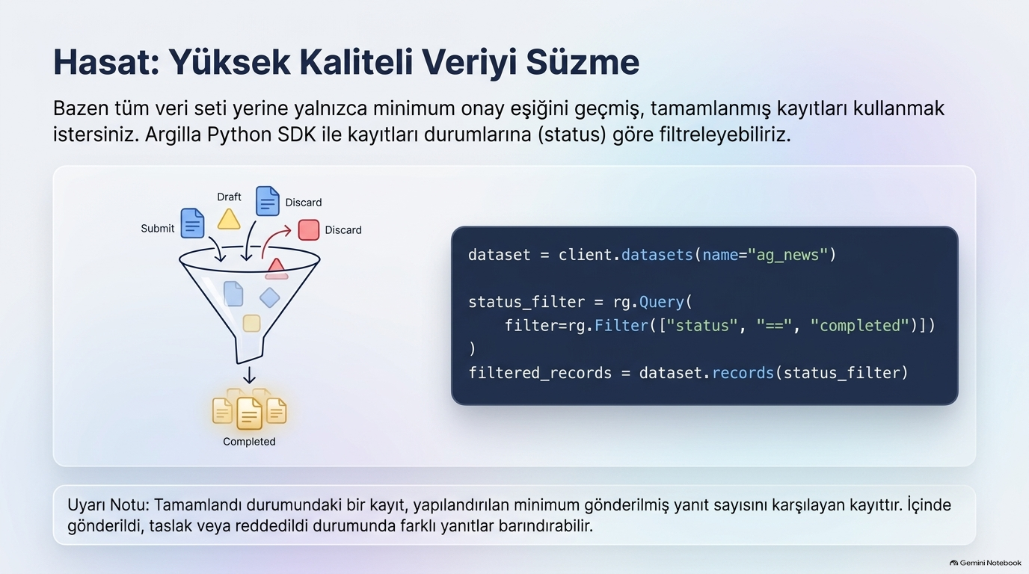

Slide 16
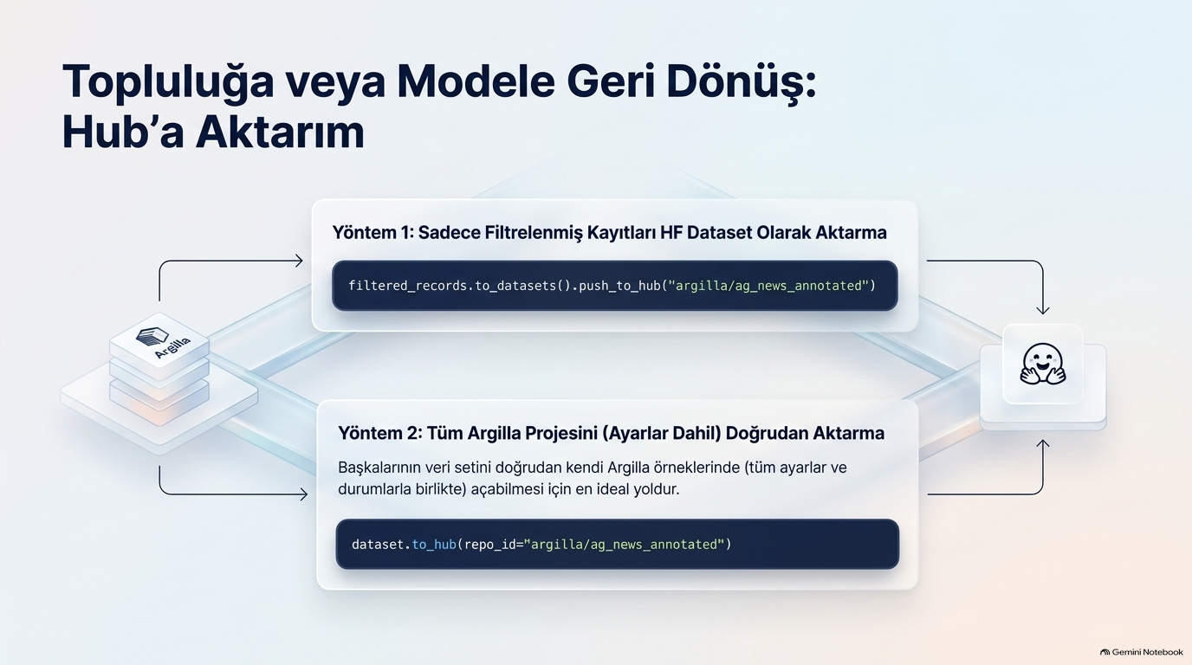

Slide 17
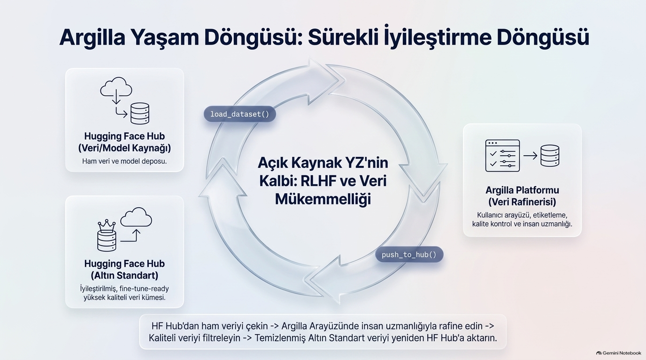

Slide 18


Soru 1: Platform İhtiyacı
Hazır veri setleri bulunmasına rağmen neden Argilla gibi bir etiketleme aracına ihtiyaç duyarız?
Sadece sentetik veri setleri oluşturmak için.
Kendi özel projemize uygun verileri yapılandırmak, kalitesini artırmak ve etiketlemek için.
A)
B)
C)
Modelleri kod yazmadan otomatik olarak eğitmek için.
D)
Hugging Face üzerindeki diğer modelleri kopyalamak için.

Slide 19

Soru 2: Görev Mimarisi
Argilla'da kelime işaretleme (token classification) görevi için kullanılması gereken en uygun soru ("Question") türü hangisidir?
A)
LabelQuestion
B)
TextQuestion
C)
RatingQuestion
D)
SpanQuestion

Slide 20
Soru 3: Hub'a Aktarım
Etiketlemesi tamamlanan bir Argilla veri setini Hugging Face Hub'a yüklemek (export) için hangi metotlar sırasıyla kullanılmalıdır?
A)
Önce , sonra
B)
Önce , sonra
to_datasets()
to_datasets()
to_hub()
to_hub()
Önce , sonra
Önce , sonra
C)
push_to_hub()
D)
export_data()
save_to_disk()
upload_hub()

